Slide 1
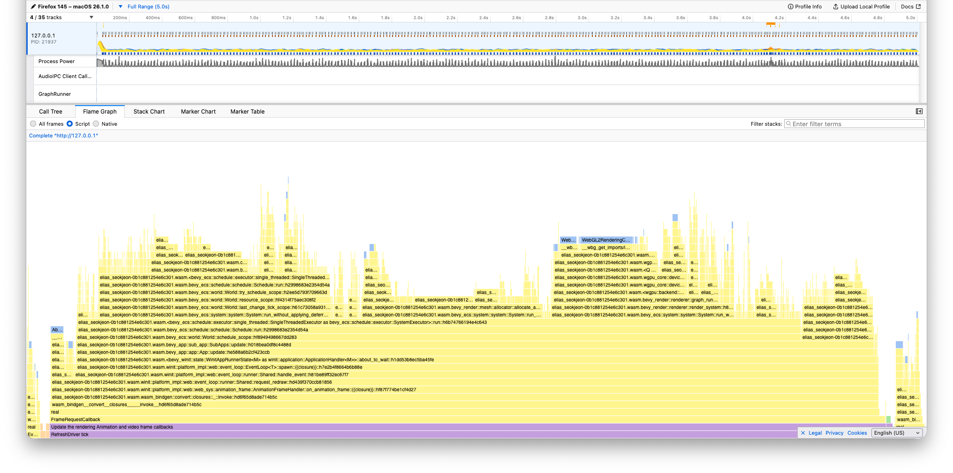
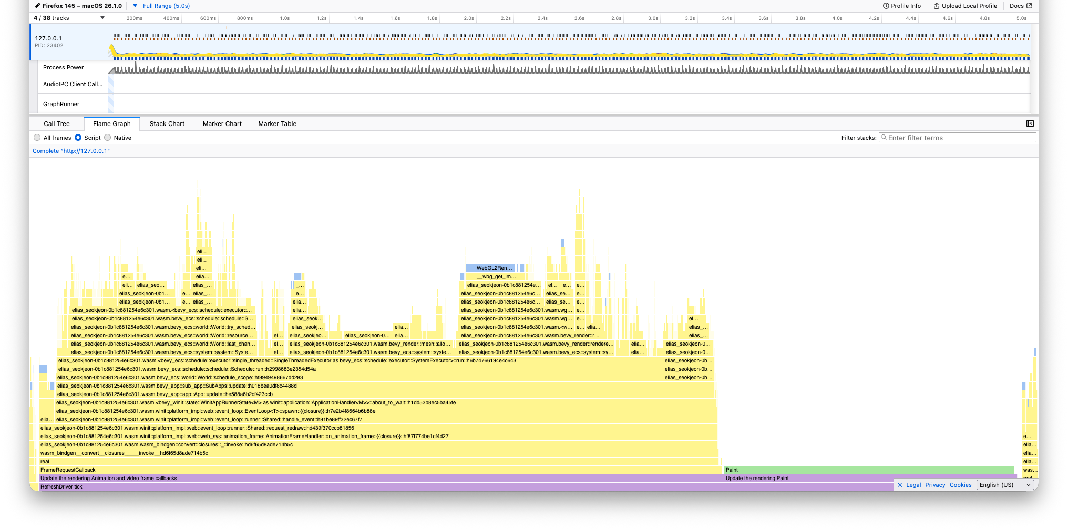
2025년 12월 09일 성능 프로파일링
실행 환경: Firefox 145 – macOS 26.1.0
Gemini 3.0으로 분석한 프로파일 데이터 분석
문제점 | 과도한 setTimeout 및 setInterval 함수 호출 (JavaScript 병목)
원인 | Bevy 비동기 작업 스케줄러의 잦은 짧은 간격의 타이머 호출
현상 | 프레임 드롭을 유발할 수 있음, 기기의 발열 유발, 배터리 소모가 심해짐
[그림 1] 개선 전 Firefox Profiling
해결 방법 | 특정 시스템을 FixedUpdate 스케줄을 사용하여 프레임 속도와 무관하게 일정한 간격으로 실행
조치 | InGame 시스템 `check_collisions`을 Update에서 FixedUpdate 스케줄로 변경
결과 | CPU 부하를 줄이고, 불필요한 연산을 감소시킴
[그림 2] 개선 후 Firefox Profiling
작성자: HK416 <powerspirit127@gmail.com>

